Slide 1
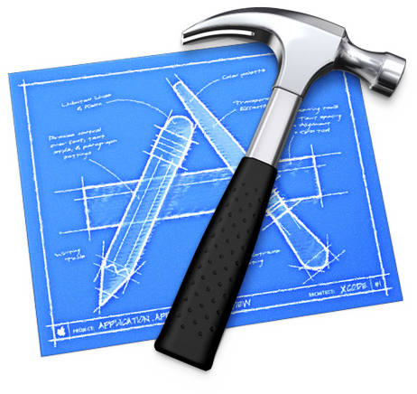

iOS中CAShapeLayer的使用

Slide 2
iOS中CAShapeLayer的使用
本套课程概要

Slide 3
课程概要
CAShapeLayer简介
贝塞尔曲线与CAShapeLayer的关系
StrokeStart与StrokeEnd动画
用CAShapeLayer实现圆形进度条效果

Slide 4
iOS中CAShapeLayer的使用
CAShapeLayer简介

Slide 5
CAShapeLayer简介
1、CAShapeLayer继承至CALayer，可以使用CALayer的所有属性值
2、CAShapeLayer需要与贝塞尔曲线配合使用才有意义
3、使用CAShapeLayer与贝塞尔曲线可以实现不在view的drawRect方法中画出一些想要的图形
4、CAShapeLayer属于CoreAnimation框架，其动画渲染直接提交到手机的GPU当中，相较于view的drawRect方法使用CPU渲染而言，其效率极高，能大大优化内存使用情况

Slide 6

CAShapeLayer简介

Slide 7
iOS中CAShapeLayer的使用
贝塞尔曲线与CAShapeLayer的关系

Slide 8
贝塞尔曲线与CAShapeLayer的关系
1、CAShapeLayer中有Shape这个单词，顾名思义，它需要一个形状才能生效
2、贝塞尔曲线可以创建基于矢量的路径
3、贝塞尔曲线给CAShapeLayer提供路径，CAShapeLayer在提供的路径中进行渲染，路径会闭环，所以路径绘制出了Shape
4、用于CAShapeLayer的贝塞尔曲线作为path，其path是一个首尾相接的闭环的曲线，即使该贝塞尔曲线不是一个闭环的曲线

Slide 9
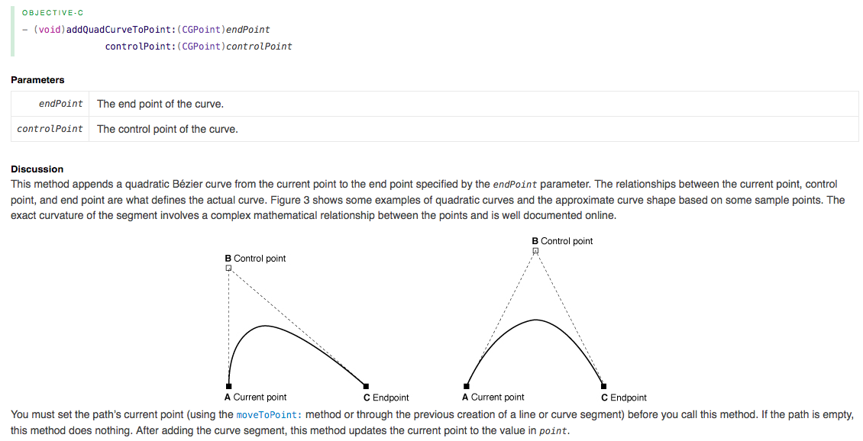
贝塞尔曲线与CAShapeLayer的关系

Slide 10
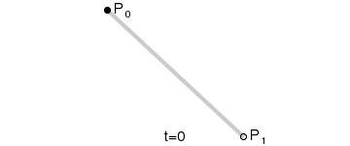
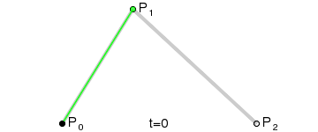
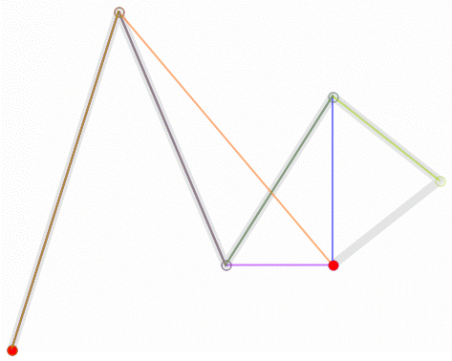
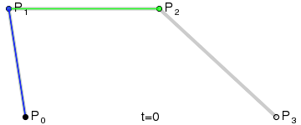
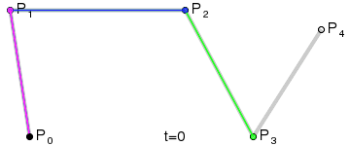
贝塞尔曲线与CAShapeLayer的关系
一阶贝塞尔曲线
二阶贝塞尔曲线
三阶贝塞尔曲线
四阶贝塞尔曲线
五阶贝塞尔曲线

Slide 11
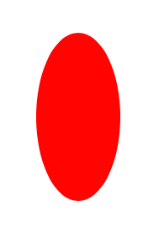


贝塞尔曲线与CAShapeLayer的关系
[UIBezierPath bezierPathWithOvalInRect:CGRectMake(0, 0, 100, 200)]
[UIBezierPath bezierPathWithRect:CGRectMake(0, 0, 100, 200)]
[UIBezierPath bezierPathWithOvalInRect:CGRectMake(0, 0, 100, 100)]

Slide 12
iOS中CAShapeLayer的使用
StrokeStart与StrokeEnd动画

Slide 13
StrokeStart与StrokeEnd动画
1、将ShapeLayer的fillColor设置成透明背景
2、设置线条的宽度（lineWidth）的值
3、设置线条的颜色
4、将strokeStart值设定成0，然后让strokeEnd的值变化触发隐式动画

Slide 14


StrokeStart与StrokeEnd动画

Slide 15
iOS中CAShapeLayer的使用
用CAShapeLayer实现圆形进度条效果

Slide 16
用CAShapeLayer实现圆形进度条效果
1、确定需要设定的参数
2、实现细节
3、进行测试

Slide 17


